Slide 1
Избранные главы информатики
Лекция 3

Slide 2
Общая характеристика языка Python
История Python
Установка, реализации, справка
IDE и первая программа на Python
Синтаксис

Slide 3
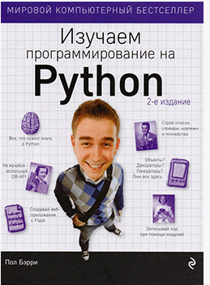
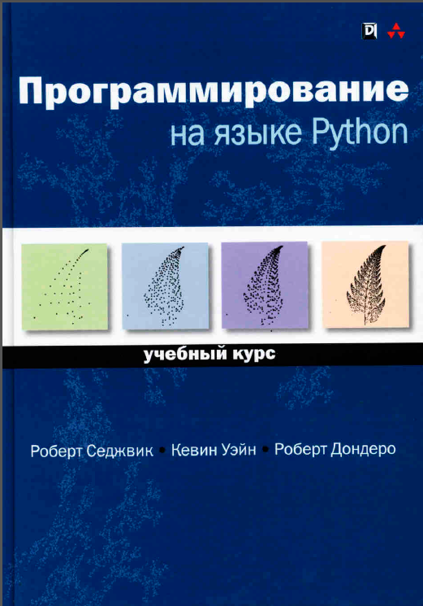
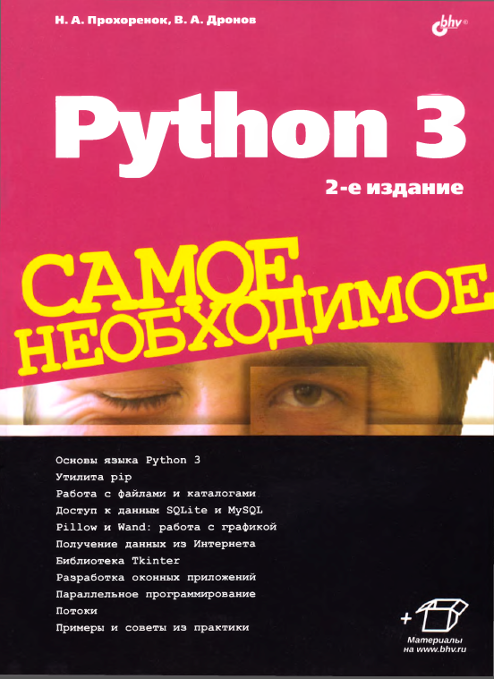
Книги

Slide 4
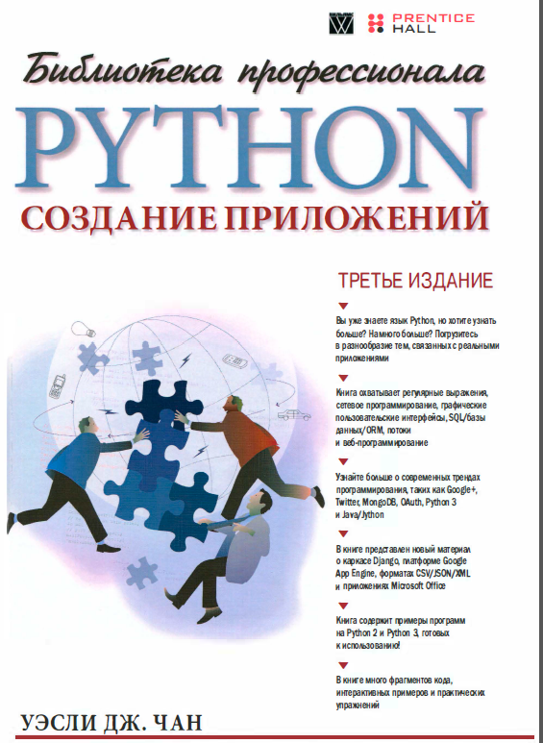
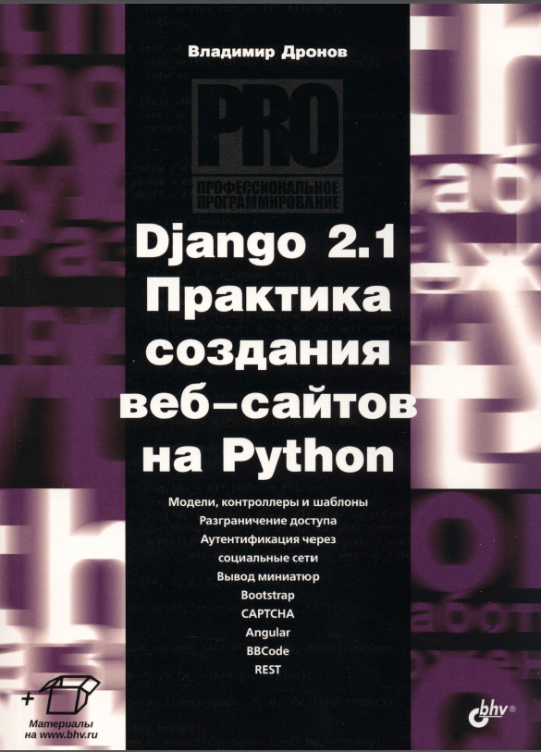
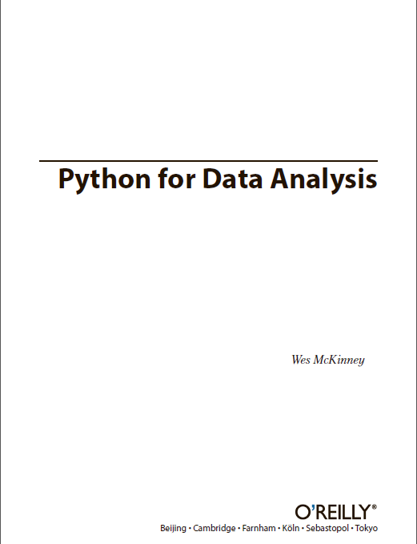
Книги

Slide 5
Полезные ссылки
https://docs.python.org/
https://pythonworld.ru/
https://smartiqa.ru/courses/python/lesson-1
https://pythonru.com/uroki/vvedenie-uroki-po-python-dlja-nachinajushhih
https://pythontutor.ru/
https://pythonchik.ru/osnovy
https://younglinux.info/python/course
https://www.w3schools.com/python/default.asp

Slide 6
История Python
Python — высокоуровневый язык программирования общего назначения с динамической строгой типизацией и автоматическим управлением памятью, ориентированный на повышение производительности разработчика, читаемости кода и его качества, а также на обеспечение переносимости написанных на нём программ
Используется в анализе данных, машинном обучении, DevOps и веб-разработке, а также в других сферах, включая разработку игр

Slide 7
История Python
Влияние оказали языки:
ABC: отступы для группировки операторов, высокоуровневые структуры данных;
Modula-3: пакеты, модули;
С, C++: некоторые синтаксические конструкции;
Smalltalk: ООП;
Java: обработка исключений и др.

Slide 8
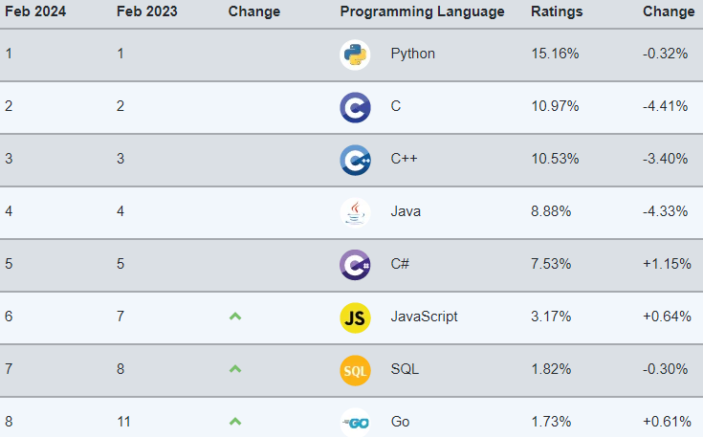
История Python
https://www.tiobe.com/tiobe-index/
Notes:
Индекс TIOBE (TIOBE programming community index) — индекс, оценивающий популярность языков программирования, на основе подсчёта результатов поисковых запросов, содержащих название языка (запрос вида +"<language> programming")^{[1]}.
Для формирования индекса используется поиск в нескольких наиболее посещаемых (по данным Alexa) порталах: Google, Blogger, Wikipedia, YouTube, Baidu, Yahoo!, Bing, Amazon. Расчёт индекса происходит ежемесячно.

Slide 9
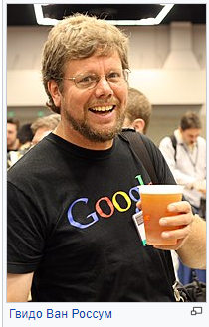
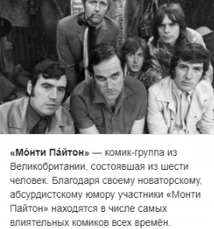
История Python
1991 – опубликован код Python, помеченный версией 0.9.0, на alt.sources в центре математики и информатики в Нидерландах
Python 1.0 — январь 1994 года
Python 1.5 — 31 декабря 1997 года
Python 1.6 — 5 сентября 2000 года
Python 2.0 — 16 октября 2000 года
Python 2.7.18 – 20 апреля 2020 года
Python 3.0 — 3 декабря 2008 года
….
Python 3.10 — 4 октября 2021 года
Python 3.11 — 24 октября 2022 года
Notes:
https://youtu.be/xLVxoz-mQFs
https://youtu.be/rTTFh7HOlC0 - Guido van Rossum: The Modern Era of Python

Slide 10
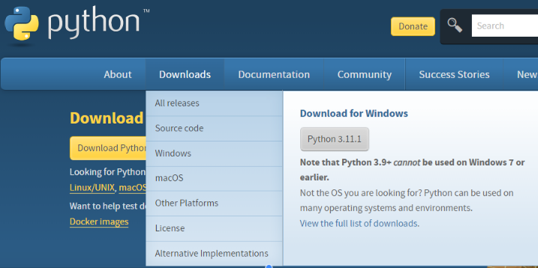
Установка Python для Windows
https://python.org/downloads/windows/
Notes:
https://pypi.python.org/pypi – каталог дополнительных библиотек
https://packaging.python.org/en/latest/tutorials/installing-packages/ - инструкция по установке
Установка с помощью pip
py –version проверить наличие Python
py -m pip –version проверить что можно запустить pip из командной строки

Slide 11
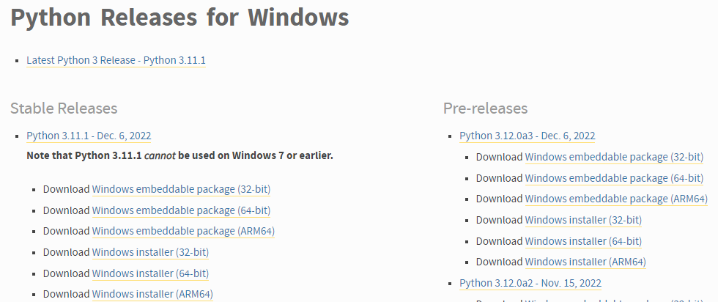
Установка Python для Windows
https://python.org/downloads/windows/

Slide 12
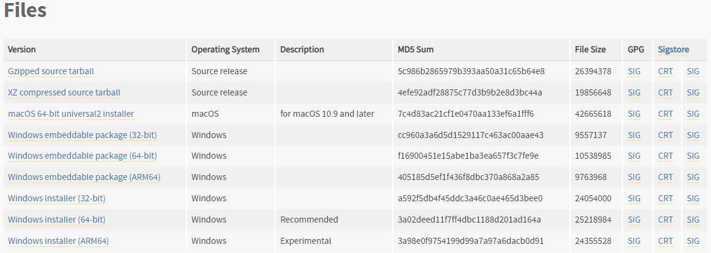
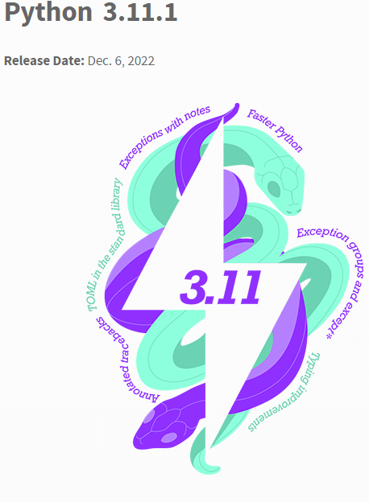
Установка Python для Windows
https://www.python.org/downloads/release/python-3111/

Slide 13
Установка Python на Linux системы (Ubuntu, Linux mint и другие)
Открыть консоль (ctrl+alt+t) и ввести:
python3
Python 3.4.0 (default, Apr 11 2014, 13:05:11)
[GCC 4.8.2] on linux
Type "help", "copyright", "credits" or "license" for more information.
>>>

Slide 14
Установка Python на Linux системы (Ubuntu, Linux mint и другие)
если не установлен, то ввести:
sudo apt-get install python3
Или через mintinstaller / synaptic / центр приложений Ubuntu
Пакет *idle3* устанавливается отдельно или использовать любой редактор.
Запуск программ:
python3 path_to_file.py

Slide 15
Реализации Python
CPython (written in C) – main implementation
Jython (compiles Python code to Java bytecode)
Python for .NET (makes .NET libraries available)
IronPython (for .NET, compiles Python code to MSIL )
PyPy(written in RPython, fully automatic translation of RPython to C) - built-in JIT compiler, with which it is able to run much faster than CPython
Notes:
RPython (подмножество Python, имеющее намного меньше динамических возможностей)

Slide 16
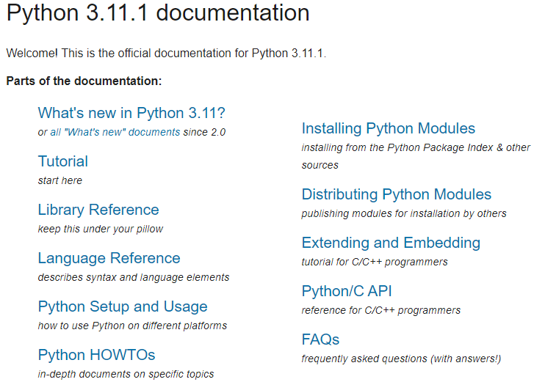
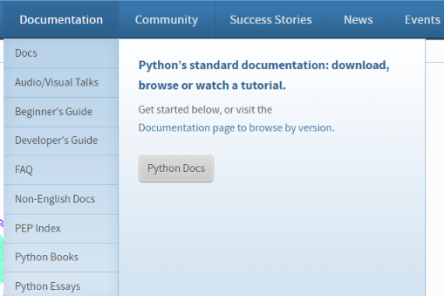
Документация Python
https://docs.python.org/3.11/

Slide 17

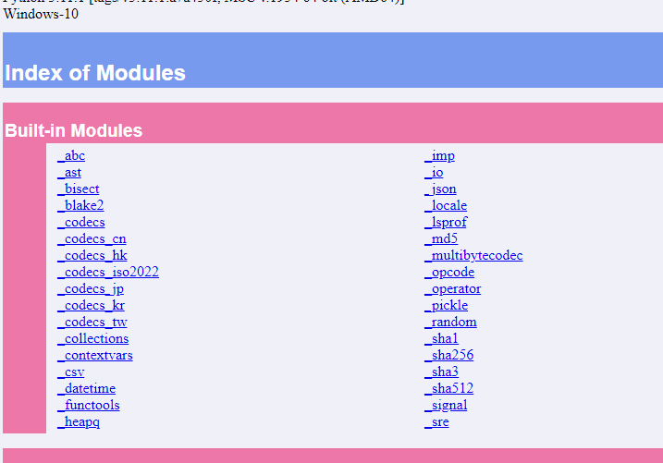
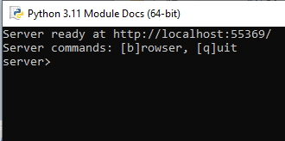
Документация Python – сервер документов pydoc
Notes:
сервер документов pydoc – написанная на Python программа веб-сервера, выводящая результаты своей работы в веб-браузере – список всех стандарных модулей, поставляющихся в составе Python

Slide 18
IDE для Python
Сохранять и перезагружать файлы
Запустить код в среде программирования
Поддержка отладки
Подсветка синтаксиса
Автоматическое форматирование кода
Notes:
https://pythonru.com/baza-znanij/python-ide-kakoj-redaktor-koda-vybrat

Slide 19
IDE для Python
online
PyCharm
Spyder
Atom
Eclipse + PyDev
GNU Emacs
Vi / Vim
Visual Studio
Visual Studio Code
Sublime Text
repl.it
onlinegdb.com
tutorialspoint.com
paiza.io
onecompiler.com
Notes:
https://skillbox.ru/media/code/github-perestala-podderzhivat-redaktor-koda-atom/

Slide 20
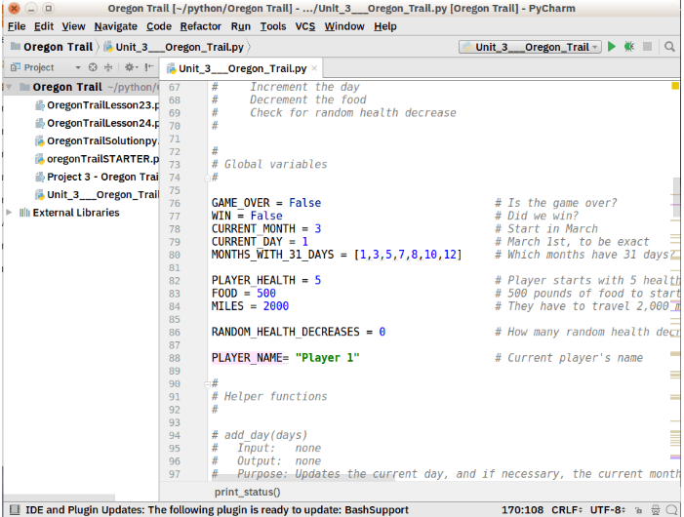
IDE для Python
PyCharm
https://www.jetbrains.com/pycharm/
Поддерживает управление версиями и проектами
Запуск и отладка кода непосредственно внутри IDE
Windows, Mac OS X и Linux

Slide 21
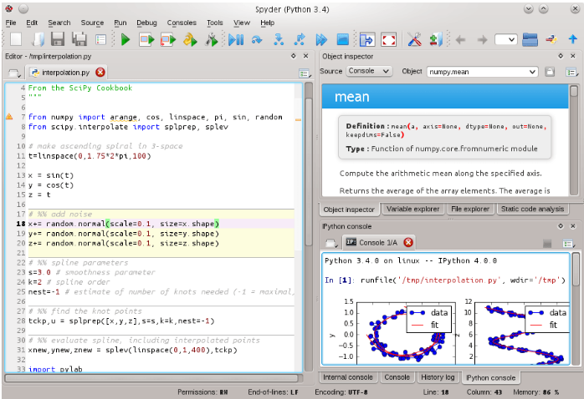
IDE для Python
Spyder
https://github.com/spyder-ide/spyder
Oптимизирован для области анализа данных.
Поставляется с дистрибутивом диспетчера пакетов Anaconda
Windows, Mac OS X и Linux

Slide 22
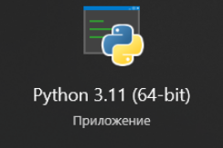

Первая программа на Python (командная строка)
Выход: <Ctrl+Z> Enter
Notes:
Для запуска интерпретатора Python необходимо набрать python в терминале операционной системы

Slide 23
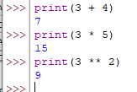
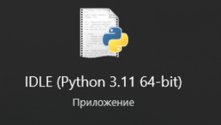
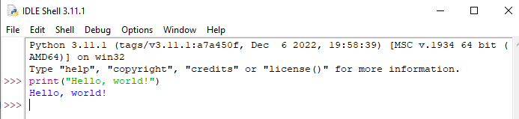
Первая программа на Python (IDLE)
Интерактивный режим

Slide 24
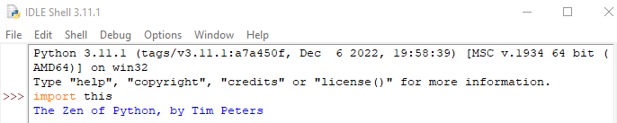
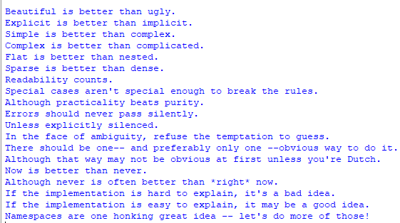
Первая программа на Python (IDLE)

Slide 25
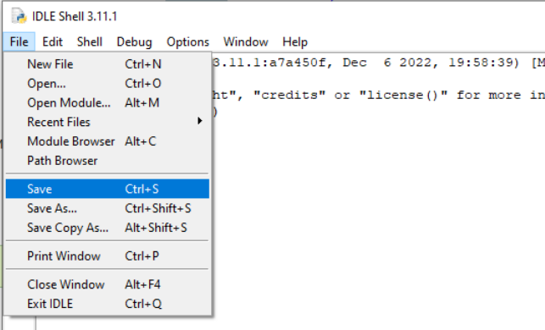
Первая программа на Python
Интерактивный режим – сохранить в файл

Slide 26
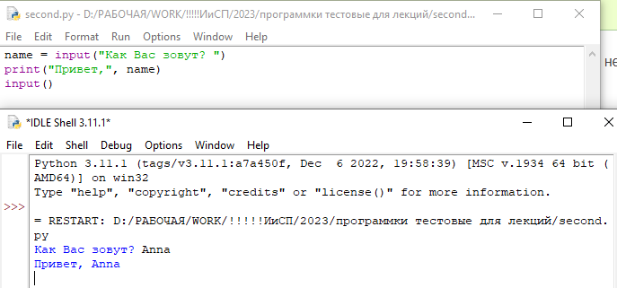
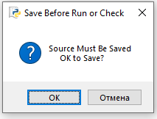
Первая программа на Python
Создать и запустить файл
File/New File
F5 (или Run/Run module)

Slide 27

Первая программа на Python
Редактировать или запустить файл:
– выбрать в контекстном меню/ двойной клик
– ввести в командной строке
C:\Users\ANNA>D:\second.py

Slide 28
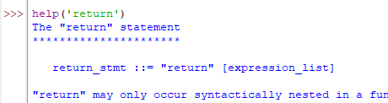
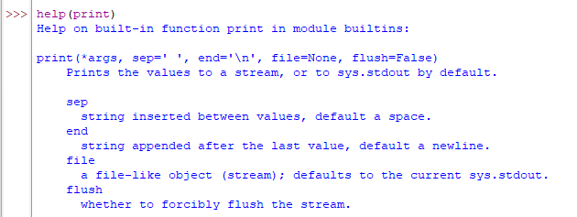
Справка
Инфо об операторе
Инфо о функции

Slide 29
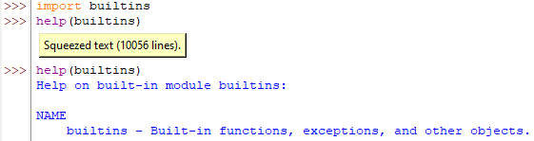
Справка
Инфо о целом модуле
Notes:
Документация по языку программирования Python находится на официальном сайте в разделе документации или в папке Doc (куда был установлен Python). Воспользуйтесь поиском, когда необходимо найти описание неизвестной функции или ознакомиться с ее поведением

Slide 30
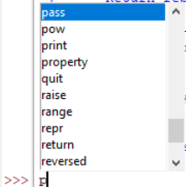
Всплывающая подсказка
<CTRL+пробел>

Slide 31
Синтаксис Python Style Guide
Рекомендации по написанию "правильного" Py-кода в документе PEP8
https://www.python.org/dev/peps/pep-0008/
Проверка кода
https://flake8.pycqa.org/en/latest/
Notes:
https://pythonworld.ru/osnovy/pep-8-rukovodstvo-po-napisaniyu-koda-na-python.html
Cуществуют специальные программы, которые проверяют код автоматически и сообщают о нарушениях. Такие программы называются линтерами. Они проверяют код на соответствие стандартам. В Python их достаточно много, и наиболее популярный из них — flake8.

Slide 32
Синтаксис Python
Конец строки является концом инструкции (; не нужна)
Вложенные инструкции объединяются в блоки одинаковыми отступами (рекомендуется 4 пробела или TAB, нельзя смешивать пробелы и TAB)
Максимальная длина строки – 79 символов
Для комментариев – 72 символа
Notes:
https://pythonworld.ru/osnovy/pep-8-rukovodstvo-po-napisaniyu-koda-na-python.html

Slide 33
Синтаксис Python
Вложенные инструкции записываются по шаблону
Основная инструкция:
Вложенный блок составных инструкций
Или при отсутствии составных инструкций
Основная инструкция: Вложенный блок
if x > y: print(x)

Slide 34
Синтаксис Python
Продолжительные строки должны выравнивать обернутые элементы либо вертикально, используя неявную линию в скобках (круглых, квадратных или фигурных), либо с использованием висячего отступа.
При использовании висячего отступа следует применять следующие соображения: на первой линии не должно быть аргументов, а остальные строки должны четко восприниматься как продолжение линии
Notes:
Висячий отступ — это стиль набора текста, при котором все строки в абзаце имеют отступ, кроме первой строки. В контексте Python этот термин используется для описания стиля, в котором открывающая скобка оператора в скобках является последним непробельным символом строки, а последующие строки имеют отступ до закрывающей скобки.

Slide 35
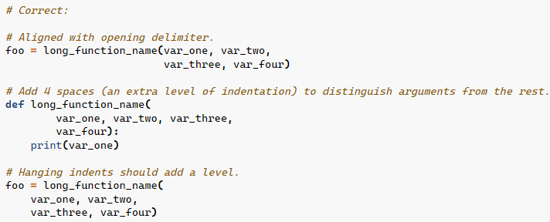
Синтаксис Python

Slide 36
Синтаксис Python
Допустимо записывать одну инструкцию в нескольких строках, заключив в скобки (), {}, []
if (a == 1 and b == 2 and
c == 3 and d == 4): # Colon required
print('spam')
Notes:
Нет явной позиции в отношении того, как (и нужно ли) дополнительно визуально отличать такие условные строки от вложенного набора внутри if-оператора

Slide 37
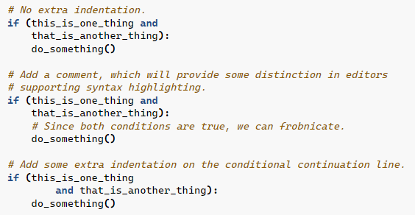
Синтаксис Python
Notes:
Нет явной позиции в отношении того, как (и нужно ли) дополнительно визуально отличать такие условные строки от вложенного набора внутри if-оператора

Slide 38
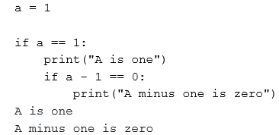
Синтаксис Python

Slide 39

Синтаксис Python
Для переноса длинных множественных with-операторов допустима обратная косая черта

Slide 40
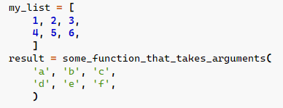
Синтаксис Python
Закрывающая скобка в многострочных конструкциях может располагаться под первым непробельным символом последней строки списка

Slide 41
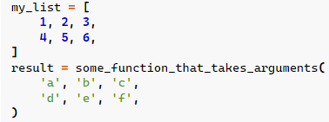
Синтаксис Python
или под первым символом строки, с которой начинается многострочная конструкция

Slide 42
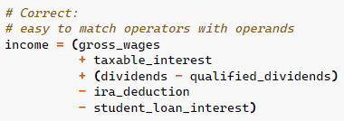
Синтаксис Python
допустимо прерывание до или после бинарного оператора, но для нового кода предлагается до:

Slide 43
Синтаксис Python
Избегайте использования пробелов:
Внутри скобок
Непосредственно перед запятой, точкой с запятой или двоеточием
Сразу перед открывающей скобкой, после которой начинается список аргументов при вызове функции, индекс или срез

Slide 44
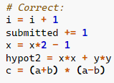
Синтаксис Python
Используйте один пробел вокруг бинарных операторов
При разных приоритетах операторов добавляйте пробелы вокруг операторов с наименьшим приоритетом

Slide 45


Синтаксис Python
Не используйте пробелы вокруг = при указании аргумента или когда он используется для указания значения по умолчанию для неаннотированного параметра функции
При объединении аннотации аргумента со значением по умолчанию используйте пробелы вокруг знака =

Slide 46
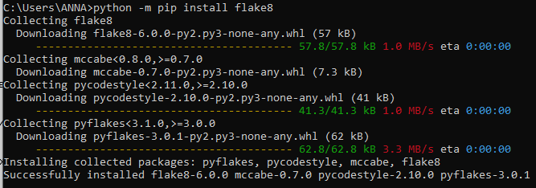
Синтаксис Python – проверка кода
Линтеры для проверки кода: flake8 и pylint
Flake8 Установить – записать в командной строке:
python -m pip install flake8
Notes:
https://flake8.pycqa.org/en/latest/
Cуществуют специальные программы, которые проверяют код автоматически и сообщают о нарушениях. Такие программы называются линтерами. Они проверяют код на соответствие стандартам. В Python их достаточно много, и наиболее популярный из них — flake8.
Установка дополнительных плагинов:
flake8-bugbear – для поиска популярных логически ошибок;
flake8-coding – проверка комментариев;
naming – проверка наименований на соответствие международному соглашению по написанию кода «PEP8».

Slide 47
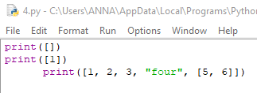
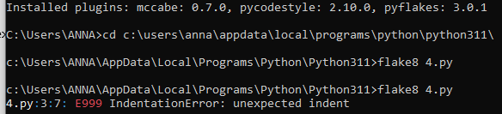
Синтаксис Python – проверка кода
Использовать flake8:
flake8 path/to/code/to/check.py
# or
flake8 path/to/code/ - проверка по всему каталогу
Notes:
Для более подробного вывода, можно дописать дополнительные функции для утилиты:
flake8 –statistics –count,
где --statistics это подсчет ошибок по категориям,
а --count - их общие количество.

Slide 48
Синтаксис Python – проверка кода
Записать результаты проверки flake8 в файл:
c:\Users\ANNA\AppData\Local\Programs\Python\Python311>flake8 4.py> result_flake8.txt
Notes:
https://habr.com/ru/post/681370/ - «Code Mining» сравнение Flake8 и Pylint

Slide 49
Синтаксис Python – проверка кода
Pylint
Установка: pip install pylint
Запуск: pylint --reports=y text check.py
Notes:
https://habr.com/ru/post/681370/ - «Code Mining» сравнение Flake8 и Pylint
Для более подробного отчета, допишем команду: «pylint –reports=y text». Благодаря данным настройкам, «pylint» расширит отчет. Теперь помимо перечисления проблем, он показывает:
Statistics by type – статистику по типу;
External dependencies – внешние зависимости;
Duplication – дублирование кода;
Messegas by category – распределение ошибок по категориям;
% errors / warnings by module – процентное отношение ошибок;
Messages – количество одинаковых ошибок.

Slide 50
Синтаксис Python
Лексическая структура (лексемы):
комментарии;
литералы;
знаки пунктуации;
идентификаторы;
ключевые слова.
Notes:
https://docs.python.org/3/reference/grammar.html - полная грамматика языка Python в документации

Slide 51
Синтаксис Python
Комментарии:
записываются после знака #
первое слово с большой буквы
в блоке комментариев обязательны точки
два пробела после точки в конце предложения
тот же отступ, что и в поясняемом коде
комментарий в той же строке, что и код через минимум два пробела
# This is the example module.

Slide 52

Синтаксис Python
Литералы : значения, представленные в коде программы, например, числа или строки

Slide 53
Синтаксис Python
Идентификатор : имя, которое дается ссылке на какой-либо объект
может состоять из букв (ASCII или Unicode), знаков подчеркивания _ или цифр 0-9;
цифра не может быть на первом месте;
чувствителен к регистру;
не должен совпадать с каким-либо из ключевых слов языка Python
не использовать предопределенные имена
не использовать 2 знака подчеркивания __ в начале и конце слова и один знак подчеркивания вначале
Notes:
Использование _ и __ в именах.
Имена, которые начинаются с двух нижних подчеркиваний (__), зарезервированы для использования внутри Python, поэтому вам не следует применять их для своих переменных. Этот шаблон именования был выбран потому, что разработчики, скорее всего, не будут использовать его для создания имен своих переменных.
Например, имя функции находится в системной переменной функция .__name__, а имя ее строки документации — функция .__doc__:
>>> def amazing():
... '''This is the amazing function.
... Want to see it again?'''
... print('This function is named:', amazing.__name__)
... print('And its docstring is:', amazing.__doc__)
...
>>> amazing()
This function is named: amazing
And its docstring is: This is the amazing function.
Want to see it again?

Slide 54
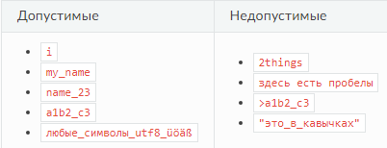
Синтаксис Python
Примеры имен идентификаторов
Notes:
Делай нейминг как сеньор / Хабр
https://habr.com/ru/company/dododev/blog/714512/

Slide 55


Синтаксис Python
Ключевые слова (управляющие конструкции) и встроенные идентификаторы (выделяются подсветкой в IDE)

Slide 56


Синтаксис Python
Документация для публичных модулей, функций, классов, методов:

Slide 57
Переменные
Все данные в языке Python представлены объектами.
Каждый объект имеет тип данных и значение.
Для доступа к объекту предназначены переменные.
При инициализации в переменной сохраняется ссылка на объект (адрес объекта в памяти компьютера).
Благодаря этой ссылке можно в дальнейшем обращаться к объекту из программы.
Notes:
Объект можно охарактеризовать, как особую область памяти, где хранятся некоторые данные и определённые для этих данных операции (методы).
Переменная (англ. Variable) - это идентификатор, который указывает на определенную область памяти, где хранятся произвольные данные - созданный объект (значение переменной).
Переменная должна быть проинициализирована (ссылаться на данные) перед использованием в выражении. Например, код a = b + 2 или b += 1, вызовет ошибку, если идентификатор b не был предварительно определен.

Slide 58

Переменные
Notes:
Переменная лишь указывает на данные - хранит ссылку, а не сами данные. В виду того, что копирования данных при этом не происходит, операция присваивания выполняется с высокой скоростью.

Slide 59
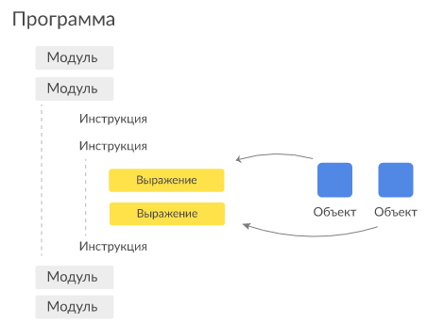
Переменные
Программа состоит из модулей;
Модуль, в свою очередь, представляет собой набор инструкций;
Инструкции содержат выражения;
Выражения служат для создания и обработки объектов;
Notes:
Программа состоит из модулей;
Модуль, в свою очередь, представляет собой набор инструкций;
Инструкции содержат выражения;
Выражения служат для создания и обработки объектов;

Slide 60
Переменные – управление памятью
Python - язык с встроенным менеджером управления памятью и выполняет данные операции автоматически за счет наличия сборщика мусора (англ. Garbage Collection, GC).
Python хранит журнал ссылок на каждый объект и автоматически уничтожает объект, как только на него больше нет ссылок
Notes:
Время между созданием и уничтожением объекта - его жизненный цикл.
Объекты, которые имеют на протяжении своего жизненного цикла одно неменяющееся и характеризующее их значение, а также умеют сравниваться, называются хешируемыми. К хешируемым объектам относятся все неизменяемые типы данных, а также пользовательские объекты.
Алгоритм, используемый сборщиком мусора называется подсчетом ссылок (англ. Reference Counting).

